Slide 1
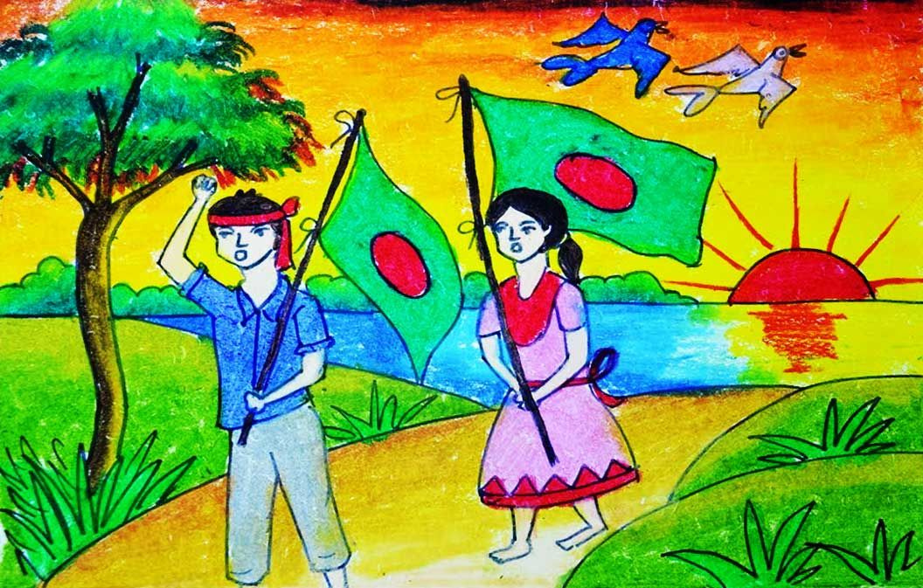
আজকের ক্লাসে সবাইকে স্বাগতম

Slide 2
শিক্ষক পরিচিতি
মোঃ ফারুক ইসলাম
সহকারী শিক্ষক
দক্ষিণ কড়লডেঙ্গা সরকারি প্রাথমিক বিদ্যালয়
বোয়ালখালী, চট্টগ্রাম।

Slide 3
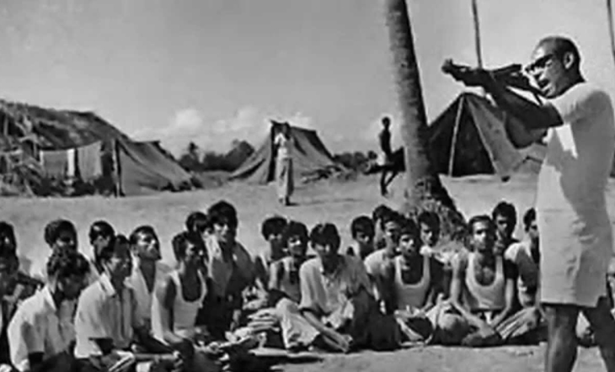
ছবিতে তোমরা কি কি দেখতে পাচ্ছ?
এটি কিসের ছবি?

Slide 4
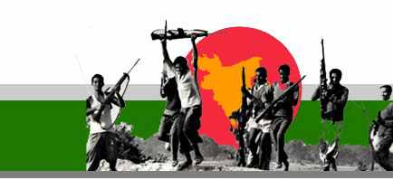
আজকের পাঠ
মুক্তিযুদ্ধের একটি সোনালি পাতা
পাঠ্যাংশ- বিপদ আরও বেড়ে থেকে মুক্তিযুদ্ধের একটি সোনালি পাতা পর্যন্ত ।

Slide 5
শিখনফল
এই পাঠ শেষে শিক্ষার্থীরা-
১। পাঠ্যাংশটি প্রমিত উচ্চারণে শুদ্ধভাবে পড়তে পারবে।
২। নতুন শব্দের অর্থ জেনে বলতে ও লিখতে পারবে।
৩। বিপরীত শব্দের অর্থ জেনে বলতে ও লিখতে পারবে।
৩। পাঠ সংশ্লিষ্ট প্রশ্নের উত্তর বলতে ও লিখতে পারবে।

Slide 6
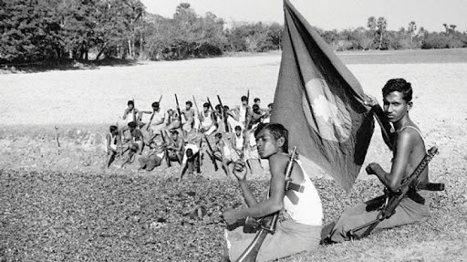
উপস্থাপন

Slide 7
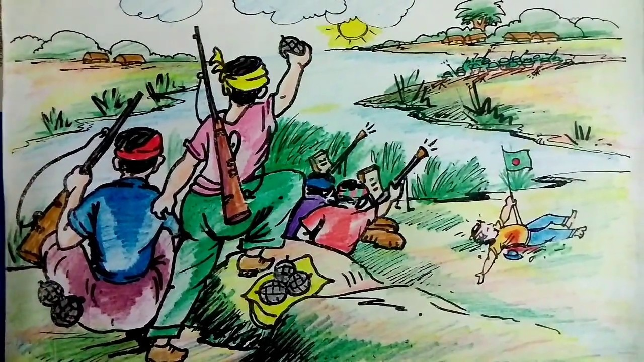
বিপদ আরও বেড়ে গেল। কিন্তু দলনেতা ভয় পেলেন না। তিনি বুঝলেন, শত্রুদেও রুখতে হলে কৌশল বদলাতে হবে।

Slide 8
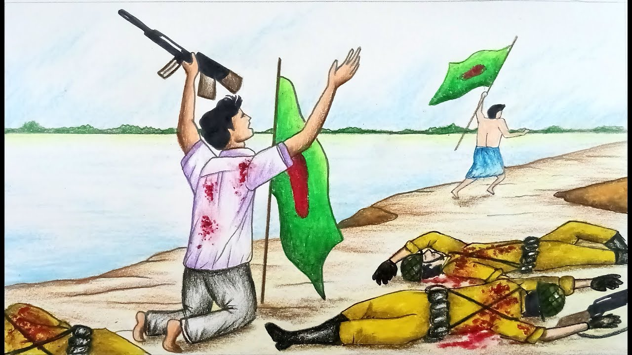
শত্রুদের বোঝাতে হবে, মুক্তিসেনারা সংখ্যায় অনেক বেশি। তাই তারা কৌশলে বার বার জায়গা বদলালেন।

Slide 9
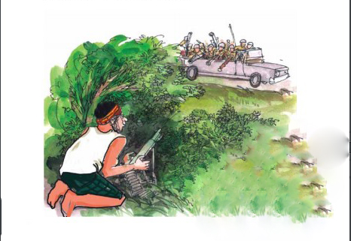
আর নতুন নতুন আড়াল থেকে অনবরত গুলি ছুঁলেন। বুদ্ধিটা কাজে লাগল। এক সময় শত্রুর গুলি কমে এলা।

Slide 10
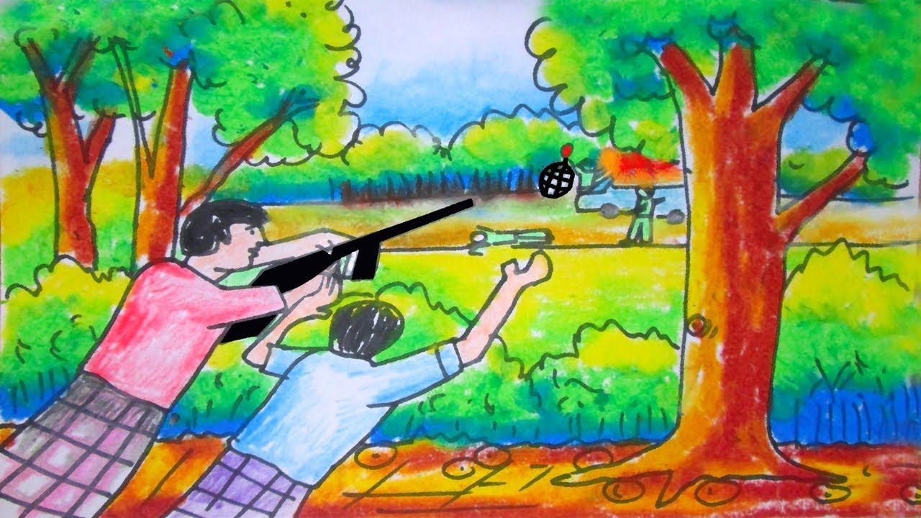
মুক্তিসেনাদের বুদ্ধি ও সাহসে শত্রুরা পিছু হটল। গ্রামটি রক্ষা পেল।

Slide 11
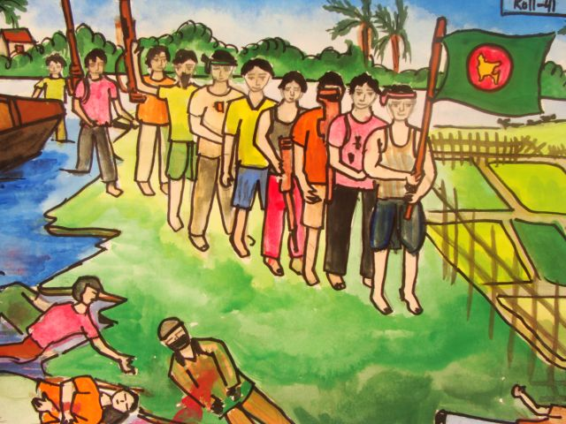
ঘটনাটি ছিল আমাদের মুক্তিযুদ্ধের একটি সোনালি পাতা।

Slide 12
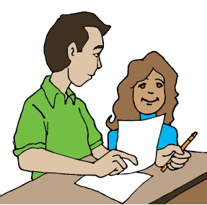
শিক্ষকের পাঠ
শিক্ষার্থীর পাঠ

Slide 13
নতুন শব্দের অর্থ জানা
মহৎ কাজে যিনি জীবন দেন।
শহিদ
কৌশল
পরিকল্পনা।
স্বাধীনতা
বাধাহীনতা, মুক্তি।

Slide 14
দলীয় কাজ
নিচের প্রশ্নগুলোর উত্তর দাও
১। দলনেতার কৌশল কি ছিল?
উত্তর- দলনেতার কৌশল ছিল শত্রুদের রুখতে বার বার জায়গা পরিবর্তন করা।
২। গ্রামটি কিভাবে রক্ষা পেল?
উত্তর- মুক্তিসেনাদের বুদ্ধিতে গ্রামটি রক্ষা পেল।

Slide 15
মূল্যায়ন
বিপরীত শব্দ
যুদ্ধ
মুক্তিসেনা
জীবন
শত্রু
শান্তি
শত্রুসেনা
মরণ
মিত্র

Slide 16
এক মিনিট রিডিং পড়া

Slide 17
বাড়ির কাজ
পাঠ্যাংশটি বাড়িতে পড়বে।

Slide 18
